Slide 1
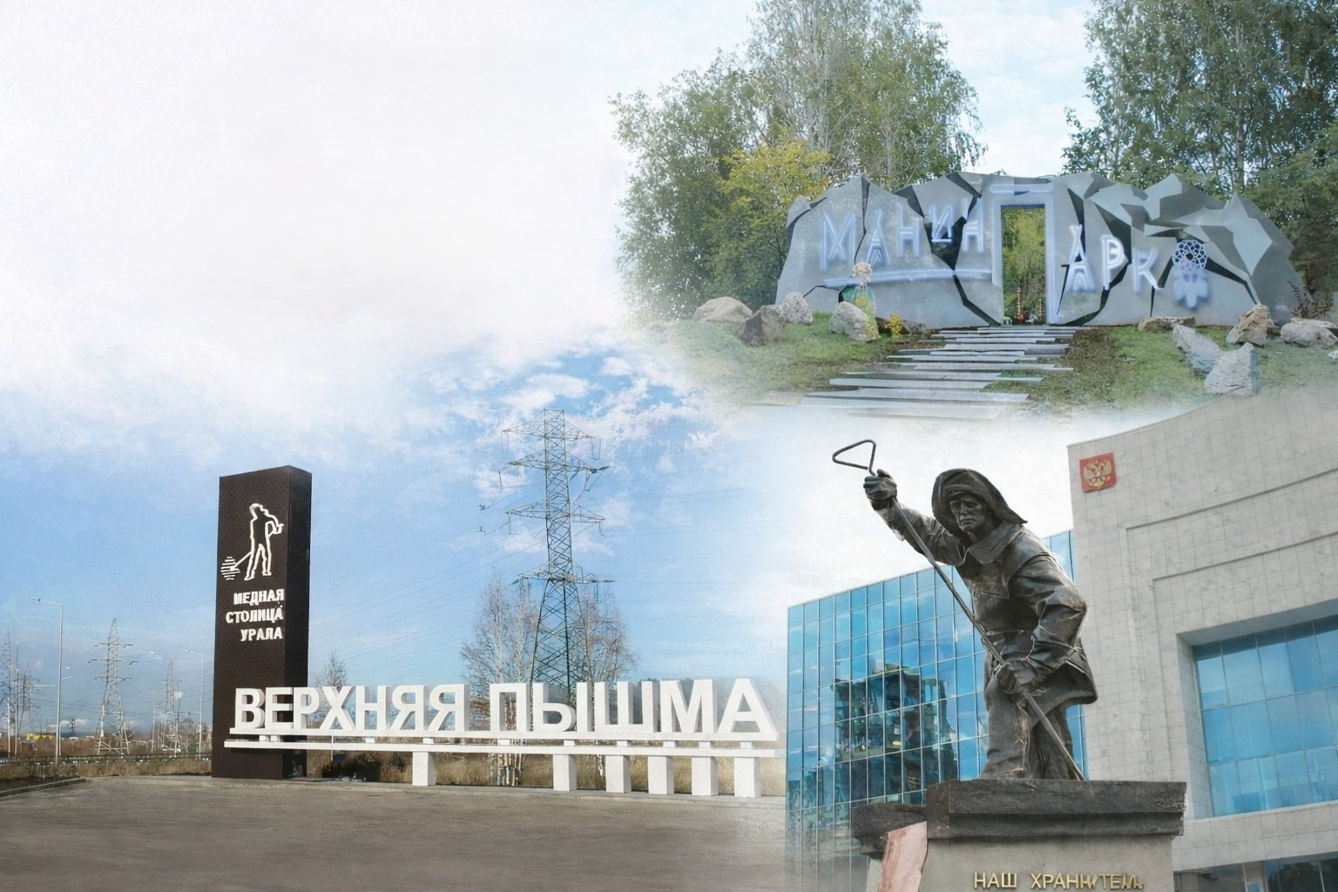
ОТЧЕТ об исполнении
Плана противодействия коррупции в городском округе Верхняя Пышма в 2025 году

Slide 2

Вымогают деньги или намекают на взятку?
Звоните по телефону доверия
Администрация городского округа Верхняя Пышма | +7(34368) 4-04-86
Прокуратура города Верхняя Пышма: | +7(34368) 5-37-11
Администрация Губернатора Свердловской области и Аппарат Правительства Свердловской области: | +7(343) 370-72-02
Прокуратура Свердловской области: | +7(343) 377-54-41
Главное управление Министерства внутренних дел Российской Федерации по Свердловской области: | +7(343) 358-71-61
Следственное управление Следственного комитета Российской Федерации по Свердловской области: | +7(343) 297-71-79
Управление Федеральной службы безопасности Российской Федерации по Свердловской области: | +7(343) 371-37-51

Slide 3

Нормативно-правовая база
Федеральный закон от 25 декабря 2008 года № 273-ФЗ «О противодействии коррупции»
Указ Президента Российской Федерации от 06.10.2025 № 709 «О дополнительных мерах по противодействию коррупции»
Закон Свердловской области от 20 февраля 2009 года № 2-ОЗ «О противодействии коррупции в Свердловской области»
Указ Губернатора Свердловской области от 12.05.2025 № 168-УГ «Об утверждении региональной антикоррупционной программы Свердловской области»
Постановление Главы городского округа от 19.12.2024 №201 «Об утверждении Плана мероприятий по противодействию коррупции в городском округе Верхняя Пышма на 2025−2028 годы и Перечня целевых показателей реализации Плана мероприятий по противодействию коррупции в городском округе Верхняя Пышма на 2025−2028 годы»
Полный перечень нормативно-правовых актов в сфере противодействия коррупции, действующих в том числе на территории городского округа Верхняя Пышма: https://movp.ru/site/section?id=58

Slide 4
Правовое обеспечение противодействия коррупции и повышению результативности антикоррупционной экспертизы
В целях обеспечения участия независимых экспертов в проведении независимой антикоррупционной экспертизы проектов нормативных правовых актов городского округа Верхняя Пышма данные проекты размещаются на официальном сайте городского округа:
https://movp.ru/site/section?id=68
http://dumavp.ru/corrupt/19
В 2025 году проведена экспертиза 278 проектов нормативных правовых актов. Коррупциогенные факторы не выявлены
Ежеквартально осуществляется анализ вступивших в законную силу решений судов о признании недействительными ненормативных правовых актов в органе местного самоуправления, незаконными решений и действий (бездействий) должностных лиц органа местного самоуправления

Slide 5
Выполнение мероприятий Плана противодействия коррупции в 2023 году
№ п/п | Количество запланированных мероприятий | Количество выполненных мероприятий | Выводы
1 | I. Совершенствование нормативного правового обеспечения деятельности по противодействию коррупции
 | 2 | 2 | Мероприятия выполнены в полном объеме в установленные сроки
2 | II. Повышение результативности антикоррупционной экспертизы нормативных правовых актов городского округа Верхняя Пышма
 | 3 | 3 | Мероприятия выполнены в полном объеме в установленные сроки
3 | III. Совершенствование в системе кадровой работы по профилактике коррупционных и иных правонарушений
 | 12 | 12 | Мероприятия выполнены в полном объеме в установленные сроки
4 | IV. Реализация антикоррупционных механизмов в сфере управления муниципальной собственностью
 | 2 | 2 | Мероприятия выполнены в полном объеме в установленные сроки
5 | V. Реализация антикоррупционных механизмов в бюджетной сфере
 | 2 | 2 | Мероприятия выполнены в полном объеме в установленные сроки
6 | VI. Реализация антикоррупционных механизмов в сфере закупок товаров, работ, услуг для муниципальных нужд
 | 2 | 2 | Мероприятия выполнены в полном объеме в установленные сроки
7 | VII. Повышение результативности и эффективности работы с обращениями граждан по фактам коррупции
 | 3 | 3 | Мероприятия выполнены в полном объеме в установленные сроки
8 | VIII. Обеспечение открытости деятельности органов местного самоуправления городского округа Верхняя Пышма, обеспечение прав граждан на доступ к информации о деятельности органов местного самоуправления городского округа Верхняя Пышма в сфере противодействия коррупции
 | 4 | 4 | Мероприятия выполнены в полном объеме в установленные сроки
9 | IX. Антикоррупционное просвещение граждан
 | 10 | 10 | Мероприятия выполнены в полном объеме в установленные сроки
10 | X. Обеспечение участия институтов гражданского общества в противодействии коррупции
 | 2 | 2 | Мероприятия выполнены в полном объеме в установленные сроки
11 | XI. Мониторинг состояния и эффективности противодействия коррупции в городском округе Верхняя Пышма (антикоррупционный мониторинг)
 | 3 | 3 | Мероприятия выполнены в полном объеме в установленные сроки
12 | XII. Организационное обеспечение деятельности по противодействию коррупции
 | 2 | 32 | Мероприятия выполнены в полном объеме в установленные сроки
13 | XIII. Организация взаимодействия с предпринимательским сообществом городского округа Верхняя Пышма
 | 4 | 4 | Мероприятия выполнены в полном объеме в установленные сроки

Slide 6
Обеспечение деятельности Комиссии по координации работы по противодействию коррупции в городском округе Верхняя Пышма
План заседаний Комиссии на 2025 год утвержден Главой городского округа Верхняя Пышма 24 декабря 2024 года
Заседание – 20.03.2025
Рассмотрено 7 вопросов
Заседание – 24.06.2025
Рассмотрено 3 вопроса
Заседание – 24.09.2025
Рассмотрено 4 вопроса
Заседание – 15.12.2025
Рассмотрено 6 вопросов
Информация о деятельности Комиссии размещена на официальном сайте городского округа Верхняя Пышма
https://movp.ru/site/section?id=64

Slide 7
Совершенствование в системе кадровой работы по профилактике коррупционных и иных правонарушений
Организация представления сведений о доходах, расходах, об имуществе и обязательствах имущественного характера (за отчетный период 2024)
Муниципальные служащие, доходы – 101 служащих
Руководители подведомственных учреждений, доходы-
69 руководителей
Муниципальные служащие, расходы – 1
Руководители подведомственных учреждений, расходы – 0
Нарушения, связанные с предоставлением сведений о доходах, об имуществе и обязательствах имущественного характера
К дисциплинарной ответственности не привлекались

Slide 8
Совершенствование в системе кадровой работы по профилактике коррупционных и иных правонарушений
Деятельность комиссии по соблюдению требований к служебному поведению муниципальных служащих, и урегулированию конфликта интересов
Администрация городского округа Верхняя Пышма
Дума городского округа Верхняя Пышма
Количество проведенных заседаний – 5
Количество проведенных заседаний - 1
Рассмотрены вопросы в том числе:
1) О невозможности по объективным причинам представить сведения о доходах, об имуществе и обязательствах имущественного характера;
2) Уведомления муниципального служащего о возможном конфликте интересов;
3) Материалы проверки о предоставлении муниципальным служащим неполных сведений о доходах, расходах, об имуществе и обязательствах имущественного характера;
4) Об оценке коррупционных рисков, по результатам которой дополнен перечень коррупционно-опасных функций

Slide 9
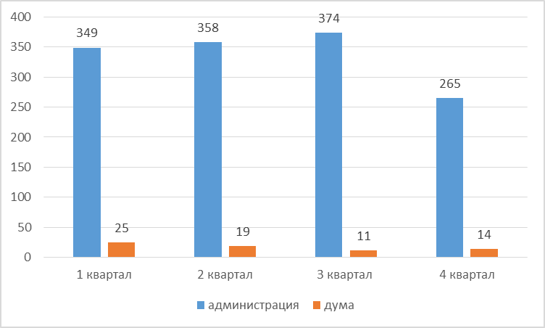
В 2025 году в органы местного самоуправления поступило 1415 обращений
В администрацию городского округа Верхняя Пышма | 1346
В Думу городского округа Верхняя Пышма | 69
В Счетную палату городского округа Верхняя Пышма | 0
Обращения граждан, содержащие информацию о противоправных действиях муниципальных служащих органов местного самоуправления коррупционного характера при исполнении ими служебных обязанностей НЕ ПОСТУПАЛИ.

Slide 10




Антикоррупционное просвещение и информационная деятельность
В целях формированию в обществе неприятия всех форм коррупции в городском округе Верхняя Пышма ведется информационная кампания на следующих ресурсах администрации городского округа

Slide 11
Целевые показатели реализации Плана мероприятий по противодействию коррупции в городском округе Верхняя Пышма на 2025 год
Номер строки | Наименование целевого показателя | Единица измерения | Значение целевого показателя на 2025 год | Достигнутое значение целевого показателя
1. | Доля заседаний Комиссии по соблюдению требований к служебному поведению муниципальных служащих, и урегулированию конфликта интересов в администрации городского округа Верхняя Пышма, Думы городского округа Верхняя Пышма и Счетной палаты городского округа Верхняя Пышма, информация в отношении которых размещена на официальном сайте городского округа Верхняя Пышма, от общего количества проведенных заседаний комиссии | % | 100 | 100
2. | Доля муниципальных служащих органов местного самоуправления городского округа Верхняя Пышма, замещающих должности муниципальной службы, при замещении которых муниципальные служащие органов местного самоуправления обязаны представлять сведения о доходах, расходах, об имуществе и обязательствах имущественного характера, представивших сведения о доходах, расходах, об имуществе и обязательствах имущественного характера не позднее 30 апреля года, следующего за отчетным годом, от общего количества муниципальных служащих | % | 100 | 100
3. | Доля руководителей муниципальных учреждений городского округа Верхняя Пышма, представивших сведения о доходах, об имуществе и обязательствах имущественного характер не позднее 30 апреля года, следующего за отчетным годом, от общего количества руководителей муниципальных учреждений городского округа Верхняя Пышма | % | 100 | 100

Slide 12
Целевые показатели реализации Плана мероприятий по противодействию коррупции в городском округе Верхняя Пышма на 2025 год
Номер строки | Наименование целевого показателя | Единица измерения | Значение целевого показателя на 2025 год | Достигнутое значение целевого показателя
4. | Доля лиц, в отношении которых опубликованы представленные ими сведения о доходах, расходах, об имуществе и обязательствах имущественного характера, от общего количества лиц, обязанных представить сведения о доходах, расходах, об имуществе и обязательствах имущественного характера, подлежащие опубликованию | % | 100 | 100
5. | Доля руководителей муниципальных учреждений городского округа Верхняя Пышма, в отношении которых опубликованы сведения о доходах, об имуществе и обязательствах имущественного характера, от общего количества руководителей муниципальных учреждений городского округа Верхняя Пышма, представивших сведения о доходах, об имуществе и обязательствах имущественного характера | % | 100 | 100
6. | Доля проектов нормативных правовых актов городского округа Верхняя Пышма, в отношении которых проводилась антикоррупционная экспертиза, в общем количестве подготовленных нормативных правовых актов городского округа Верхняя Пышма | % | 100 | 100

